Slide 1
Ελπίζω να είστε όλοι και όλες καλά! Εύχομαι να περνάτε όμορφα στο ΣΠΙΤΙ με την οικογένειά σας. Ελπίζω να επιστρέψουμε γρήγορα πίσω στο σχολείο μας και να βρεθούμε ξανά όλοι μαζί! Μέχρι τότε, θα επικοινωνούμε μέσω της σελίδας του σχολείου για να θυμηθούμε όλα όσα μάθαμε φέτος στην Επιστήμη.
Αγαπημένα μου
παιδιά,
Με πολλή αγάπη, Στέλλα Κουρουζίδου

Slide 2
ΦΥΣΙΚΕΣ ΕΠΙΣΤΗΜΕΣ & ΤΕΧΝΟΛΟΓΙΑ
Ενότητα
Ζωντανοί Οργανισμοί - ΦΥΤΑ

Slide 3
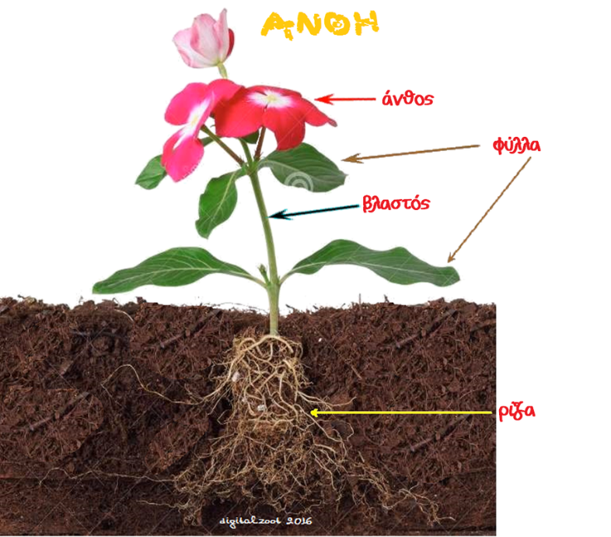
Τα μέρη του φυτού
Θυμάσαι τα μέρη του φυτού; Πάτησε εδώ για να παίξεις ένα παιχνίδι και να δοκιμάσεις τις γνώσεις σου.
https://digitalzoot.weebly.com/phiepsilon1-taualpha-mu941rhoeta-tauomicronupsilon-phiupsilontauomicron973.html

Slide 4
Δες εδώ!
Ποια είναι τα στάδια ανάπτυξης των φυτών;
φύτρωση
Το σπέρμα βγάζει ριζίδιο και βλαστίδιο.
ανάπτυξη
Το φυτό μεγαλώνει και βγάζει φύλλα και άνθη.
Η γύρη ταξιδεύει από τους στήμονες στον ύπερο κι έτσι δημιουργούνται νέα σπέρματα. Γύρω τους μεγαλώνουν οι καρποί που τα προστατεύουν.
αναπαραγωγή
διασπορά
Τα σπέρματα ταξιδεύουν μακριά από το μητρικό φυτό.

Slide 5
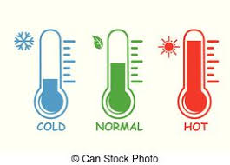
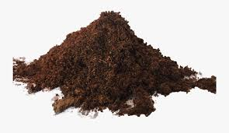
ΦΥΤΡΩΣΗ
Είναι το 1^{ο} στάδιο ανάπτυξης των φυτών.
Τι χρειάζεται το σπέρμα για να φυτρώσει;
νερό
χώμα
αέρα
κατάλληλη
θερμοκρασία

Slide 6
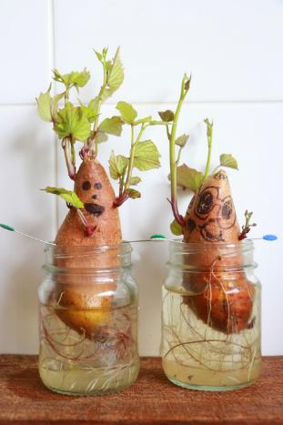
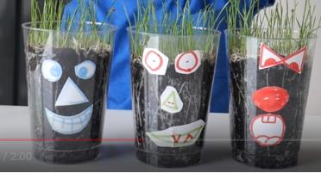
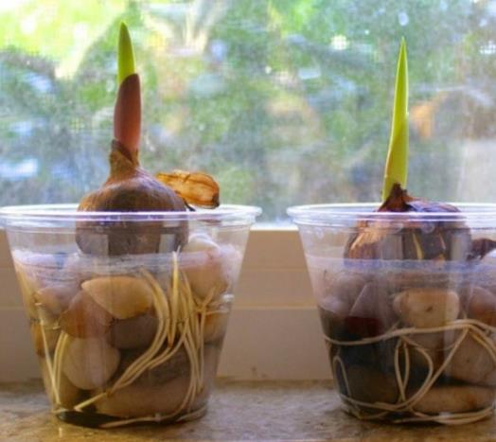
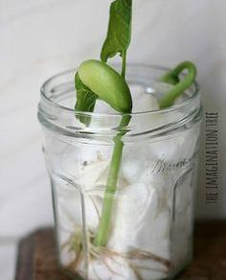
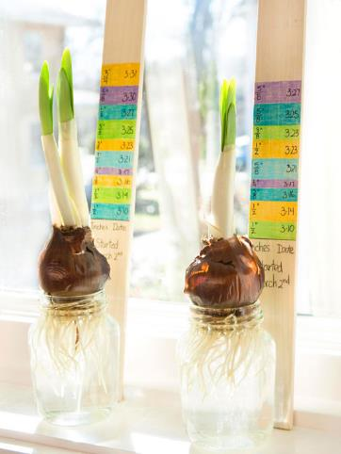
Θα θυμηθούμε τα άλλα στάδια την επόμενη εβδομάδα!
Μέχρι τότε, μπορείτε αν θέλετε, να κάνετε τις πιο κάτω εργασίες.
1. Σε ένα χαρτί μπορείτε να σχεδιάσετε ένα φυτό και να γράψετε τα μέρη του.
2. Μπορείτε να δείξετε με σχέδιο πώς ένα σπέρμα φυτρώνει.
3. Μπορείτε να φυτέψετε τα δικά σας φυτά και να κάνετε παρατηρήσεις. Πάρτε ιδέες πατώντας στις πιο κάτω φωτογραφίες ☺ !

Slide 7
Τοποθετήστε μία ή μισή γλυκοπατάτα σε βαζάκι στερεώνοντάς την με οδοντογλυφίδες. Γεμίστε το βαζάκι με νερό έτσι ώστε το ½ της γλυκοπατάτας να είναι έξω από αυτό. Τοποθετήστε το βαζάκι κοντά σε παράθυρο και παρατηρήστε τις ρίζες, τον βλαστό και τα φύλλα να μεγαλώνουν!
https://www.littleecofootprints.com/2014/10/how-to-grow-sweet-potato-slips.html

Slide 8
Χρησιμοποιήστε πλαστικά διάφανα ποτήρια και σπόρους γρασιδιού (ή άλλα σπέρματα).
Μετά από λίγες μέρες τα γρασιδοκέφαλα… τερατάκια σας θα ανυπομονούν
για ένα περιποιημένο κούρεμα! Καλή διασκέδαση!
https://www.youtube.com/watch?v=ecty4bj6d6o

Slide 9
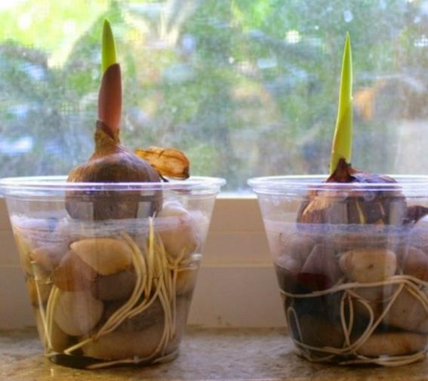
Υλικά:
πλαστικό ή γυάλινο διαφανές δοχείο
πέτρες ή βότσαλα
νερό
βολβό κρεμμυδιού
Οδηγίες:
Γεμίστε τα 3/4 του ποτηριού με πέτρες ή βότσαλα.
Τοποθετήστε τον βολβό κρεμμυδιού στην κορυφή έτσι ώστε το μυτερό του μέρος να είναι προς τα πάνω και οι ρίζες προς τα κάτω.
Γεμίστε με νερό έτσι ώστε το νερό να αγγίζει το κάτω μέρος του κρεμμυδιού.
Τοποθετήστε το σε ένα ηλιόλουστο παράθυρο.
Προσθέστε νερό όταν δείτε τη στάθμη του νερού να κατεβαίνει.
https://buggyandbuddy.com/science-for-kids-planting-a-bulb-w-free-printable-science-invitation-saturday/

Slide 10
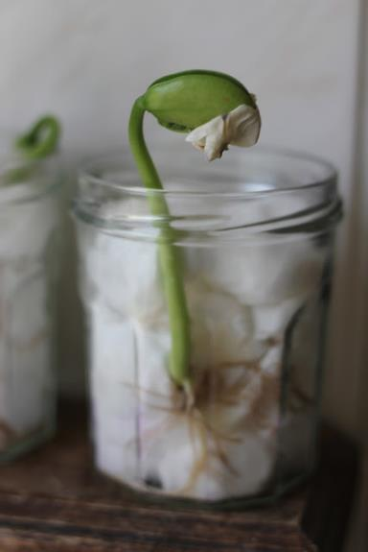
Θα χρειαστείς φασόλια, βαμβάκι, νερό κι ένα γυάλινο ή πλαστικό διαφανές δοχείο! Βάλε στο δοχείο σου βαμβάκι, τα
φασόλια στις πλευρές του δοχείου (για να βλέπεις το ριζίδιο και το βλαστίδιο) και πότισε (το βαμβάκι να είναι υγρό αλλά
όχι πολύ βρεγμένο). Τοποθετήστε το κοντά σε παράθυρο και παρατηρήστε τη φύτρωση του φασολιού!
https://www.pinterest.com/pin/37014028159883287/

Slide 11
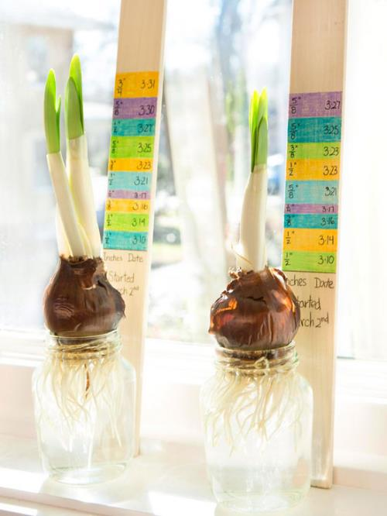
Τοποθέτησε ένα βολβό (π.χ. κρεμμύδι) σε δοχείο με νερό ή χώμα (σ’ αυτή την περίπτωση μην ξεχάσεις να το ποτίζεις). Πίσω από το δοχείο στερέωσε με τη βοήθεια κάποιου μεγαλύτερου μια ρίγα ή ένα ξύλο. Με ένα μαρκαδόρο σημείωνε το ύψος του φυτού και την ημερομηνία, κάθε 2-3 μέρες!
Αν θέλεις, τοποθέτησε κι άλλους βολβούς (σκόρδο, πράσο) για να δεις ποιος απ’ όλους μεγαλώνει πιο γρήγορα!
https://www.parents.com/fun/games/educational/get-smart-fun-learning-activities/?slide=slide_f8785154-9486-4a6d-af26-23f4e9659a0b#slide_f8785154-9486-4a6d-af26-23f4e9659a0b

